Slide 1



Profesional Certified Coach ICF | Experto Psicología Organizaciones y del Trabajo | Asesor Especialista Marketing & Ventas | Asesor Especialista Organización & RRHH

Slide 2


coaching
mentoring
Programas de coaching, de mentoring o programas
combinados.
Pide información

Slide 3

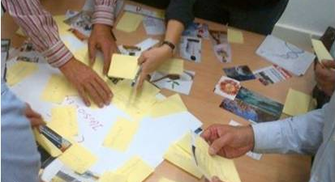
training
experiences
Programas de alto rendimiento en liderazgo, reuniones, comunicación:
Generando compromiso
Líder- coach
gameS & visual tools
Hablar en público/ presentaciones
Pide información
Diseñamos experiencias, a través de dinámicas de juego, que potencian el liderazgo y el trabajo en equipo
Pide información

Slide 4
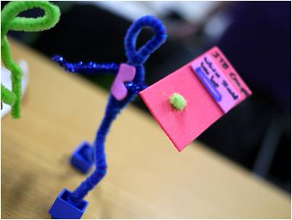

business development
design thinking
Design thinking con las personas. Human capital Diseñando experiencias significativas para los colaboradores y mejorando su compromiso.Qué les motiva, cómo se ven a sí mismos, qué valoran?, cómo expresan sus valores?
Puede RH ser líder en la construcción de experiencias significativas para sus col•laboradores?
Áreas de intervención:
Retos en formación y desarrollo
Retos en talento
Retos en organización, tareas y estructura
Empezamos con el RETO?
Pide información
Si necesitas aumentar tu negocio o fortalecer la organización de tu empresa, también podemos ayudarte:
Acreditado por ACCIO como Asesor especialista en Organización y RRHH
Acreditado por ACCIO como Asesor especialista en Marketing & Ventas
Proyectos a medida
Si quieres saber más pide información

